Slide 1

OBIS-Projektvorstellung

Slide 2
Noah Lambert
Mobile Computing

Slide 3
Projekt
App/Website zum anzeigen aller Windkraftanlagen in Rheinland-Pfalz
Noah Lambert

Slide 4
Funktionen
Anzeigen aller Windkraftanlagen auf Karte
Ansehen von Details einer Windkraftanlage
Aktuelle Erzeugnisse visualisieren
Noah Lambert

Slide 5
Demo

Slide 6
Umsetzung

Slide 7
Meilenstein Eins
REST-API:
Anzeigen aller Windkraftanlagen
Anzeigen der Details einer Windkraftanlage
Noah Lambert

Slide 8
Meilenstein Eins
Beschaffen der Daten
Aufsetzen der Datenbank
Erstellen der REST-API
Noah Lambert

Slide 9
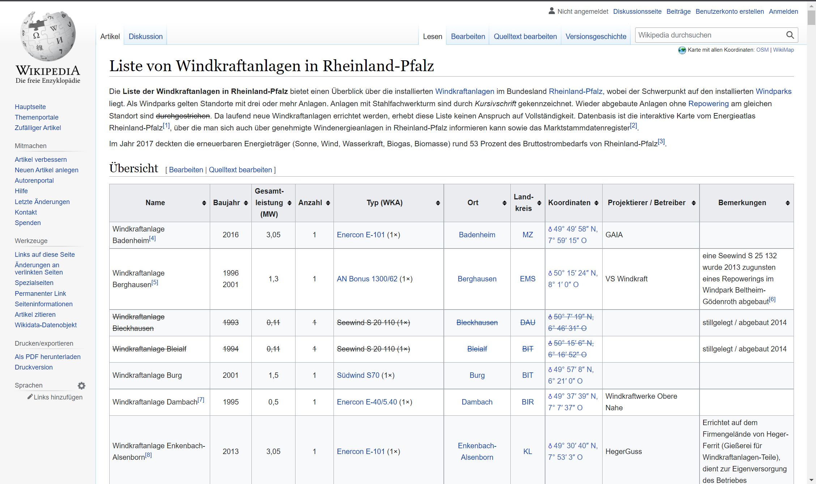
Meilenstein Eins
Noah Lambert

Slide 10
Code
Noah Lambert
Notes:
Code zeigen (im Editor)

Slide 11
Meilenstein Zwei
Frontend/App:
Anzeigen einer Karte
Anzeigen des User-Standortes auf Karte
Anzeigen aller Windkraftanlagen
Antippen einer Windkraftanlage
Anzeigen von Details einer Windkraftanlage
Noah Lambert

Slide 12
Code
Noah Lambert
Notes:
Code +Architektur zeigen (im Editor)

Slide 13
Meilenstein Drei
Powersimulator:
Fetchen der aktuellen Windgeschwindigkeit
Simulieren der aktuellen Erzeugnisse
Frontend:
Anzeigen der aktuellen Erzeugnisse
Darstellen einer Heatmap
Noah Lambert

Slide 14
Code
Noah Lambert
Notes:
Code zeigen (im Editor)

Slide 15
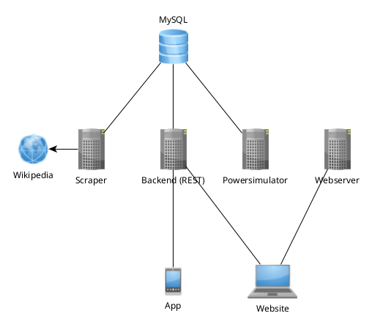
Architektur
Noah Lambert

Slide 16
Probleme
Beschaffen der Daten
Docker-Compose
Darstellen der Heatmap
Noah Lambert

Slide 17
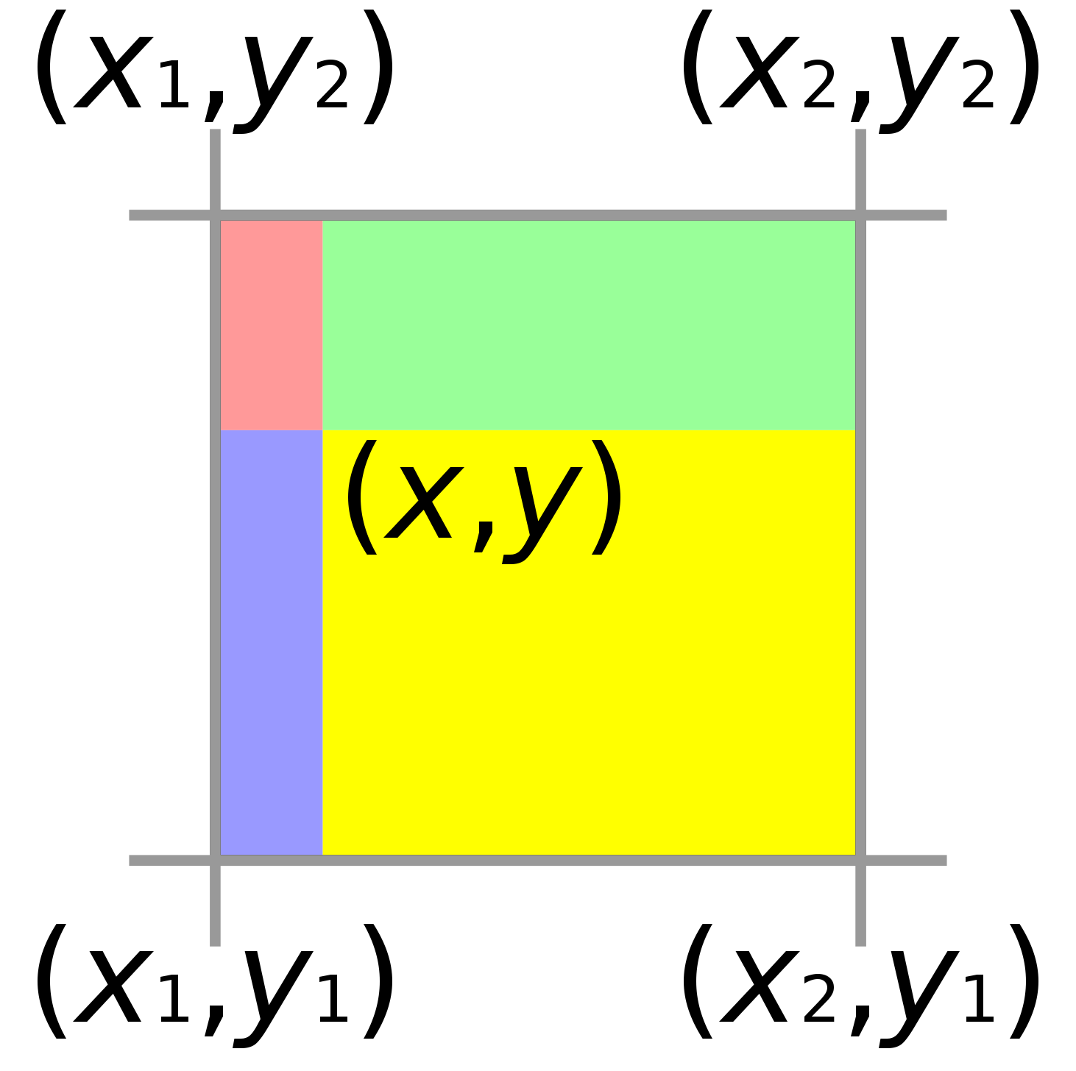
Weiterführendes
Details für Windrad-Typ
Genaueres Berechnen der Erzeugnisse (Bilineare Interpolation)
Noah Lambert

Slide 18
Fragen

